Slide 1
Подготовка к итоговой аттестации по истории в проблемах и решениях
Игорь Анатольевич Артасов,
старший научный сотрудник ФГБНУ "ФИПИ",
заместитель председателя федеральной комиссии
по разработке КИМ ЕГЭ.

Slide 3
ОГЭ по истории

Slide 4
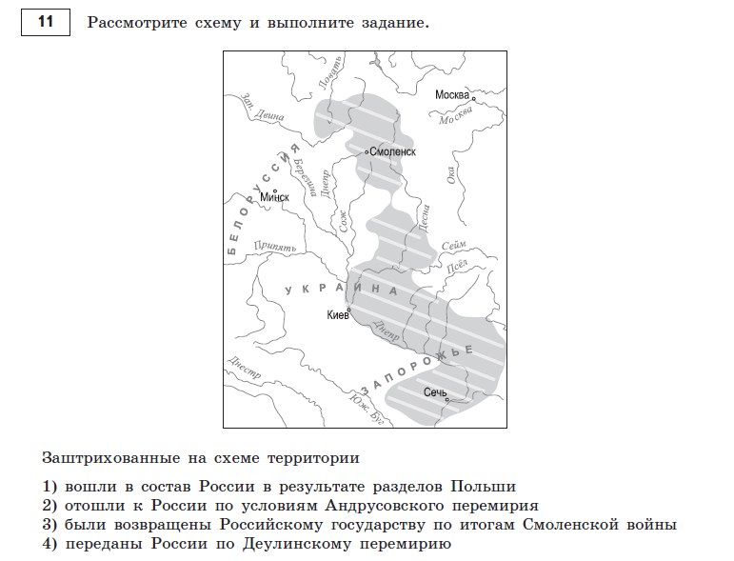

Slide 6
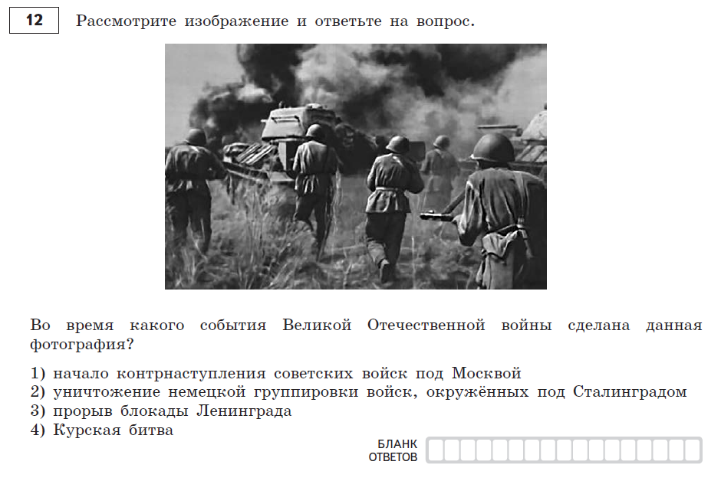

Slide 7
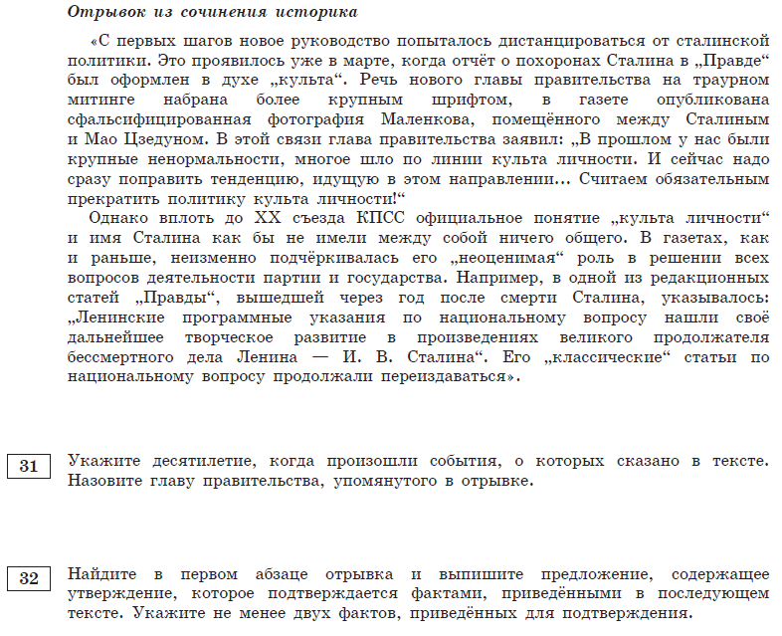

Slide 9
ЕГЭ по истории

Slide 10
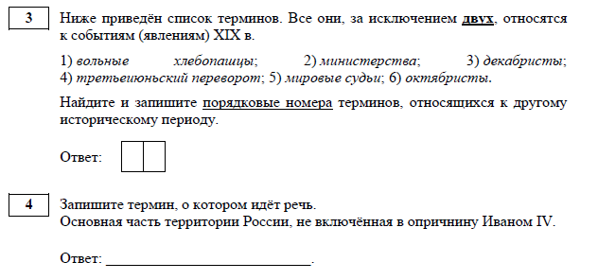
Результаты выполнения в 2017 г.: задание 3 – 65,2, задание 4 – 45,5

Slide 11
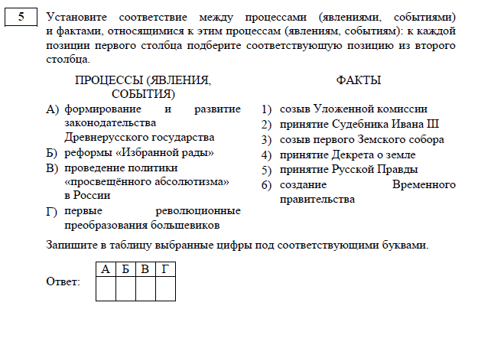
Результат выполнения в 2017 г.: задание 5 – 51,8

Slide 12
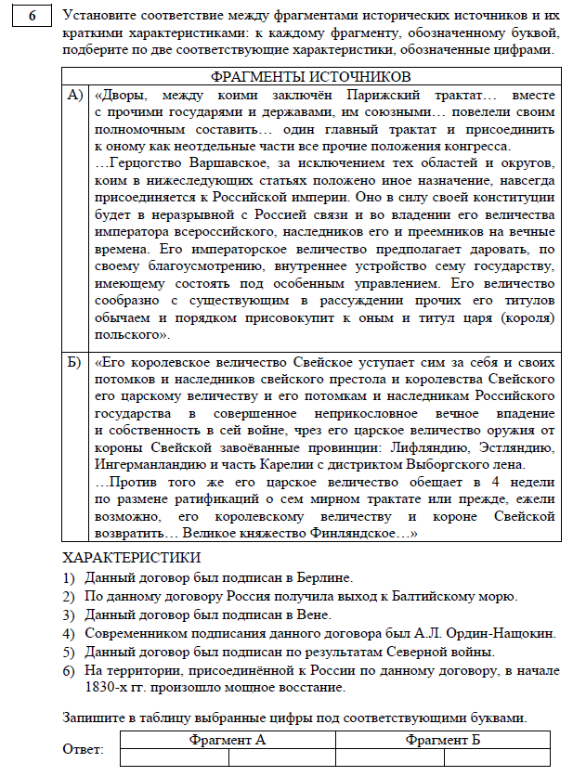
Результат выполнения в 2017 г.: задание 6 – 47,1

Slide 13
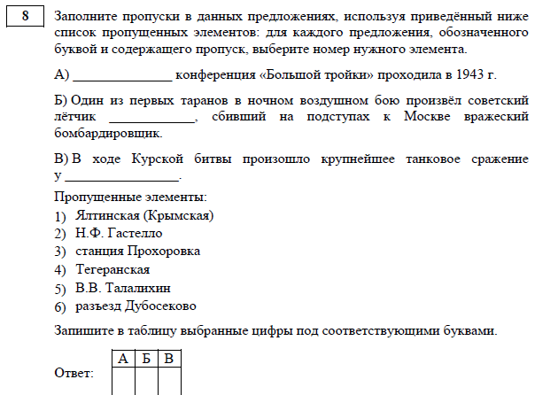
Результат выполнения в 2017 г.: задание 8 – 61,2

Slide 14
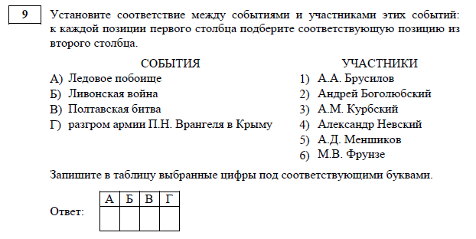
Результат выполнения в 2017 г.: задание 9 – 47,1

Slide 15
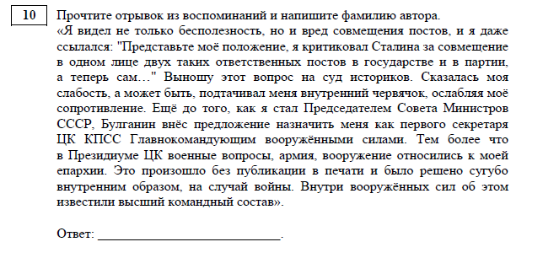
Результат выполнения в 2017 г.: задание 10 – 57,1

Slide 16
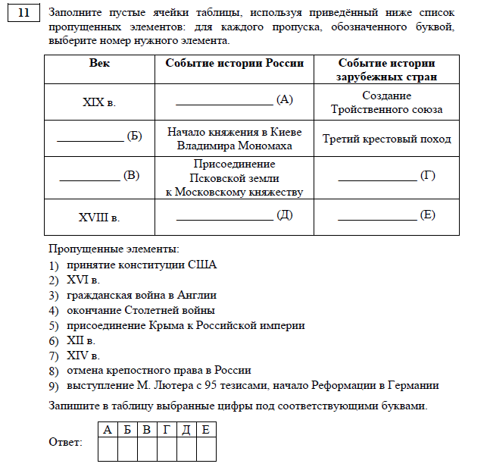
Результат выполнения в 2017 г.: задание 11 – 56,9

Slide 17
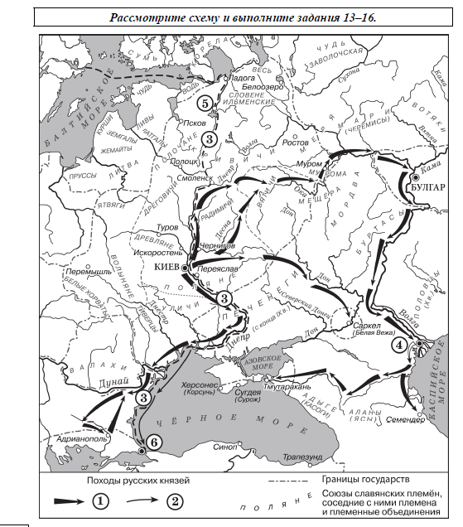

Slide 18
Результаты выполнения в 2017 г.: задание 13 – 49,8, задание 14 – 35,5,
задание 15 – 42,3

Slide 19
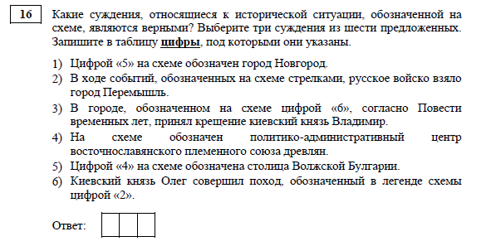
Результат выполнения в 2017 г.: задание 16 – 44,6

Slide 20
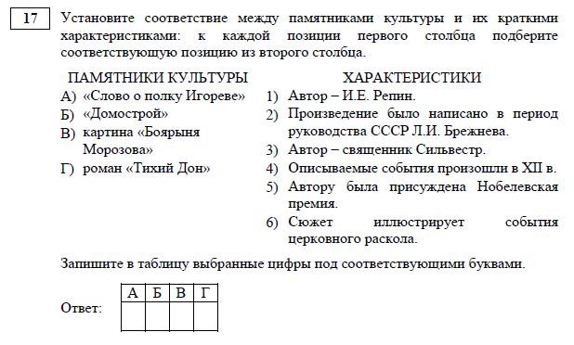
Результат выполнения в 2017 г.: задание 17 – 35,7

Slide 21
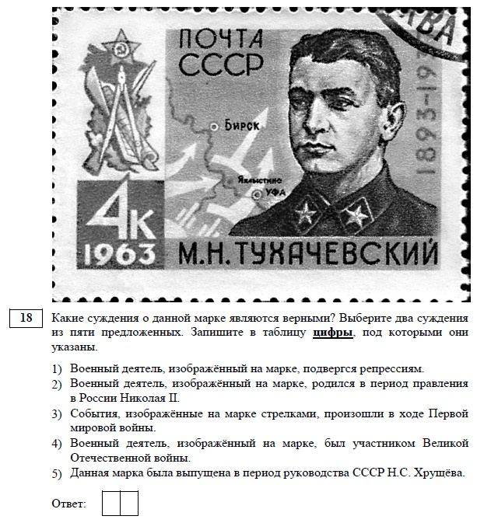
Результат выполнения в 2017 г.: задание 18 – 35,4

Slide 22
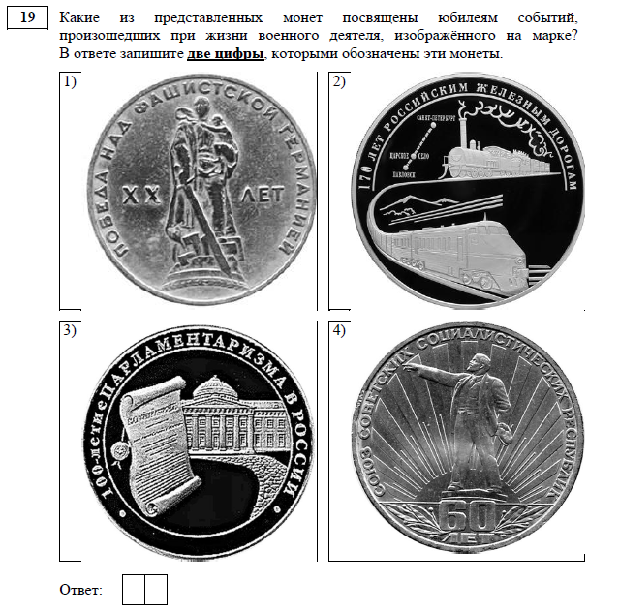
Результат выполнения в 2017 г.: задание 18 – 47,7

Slide 23
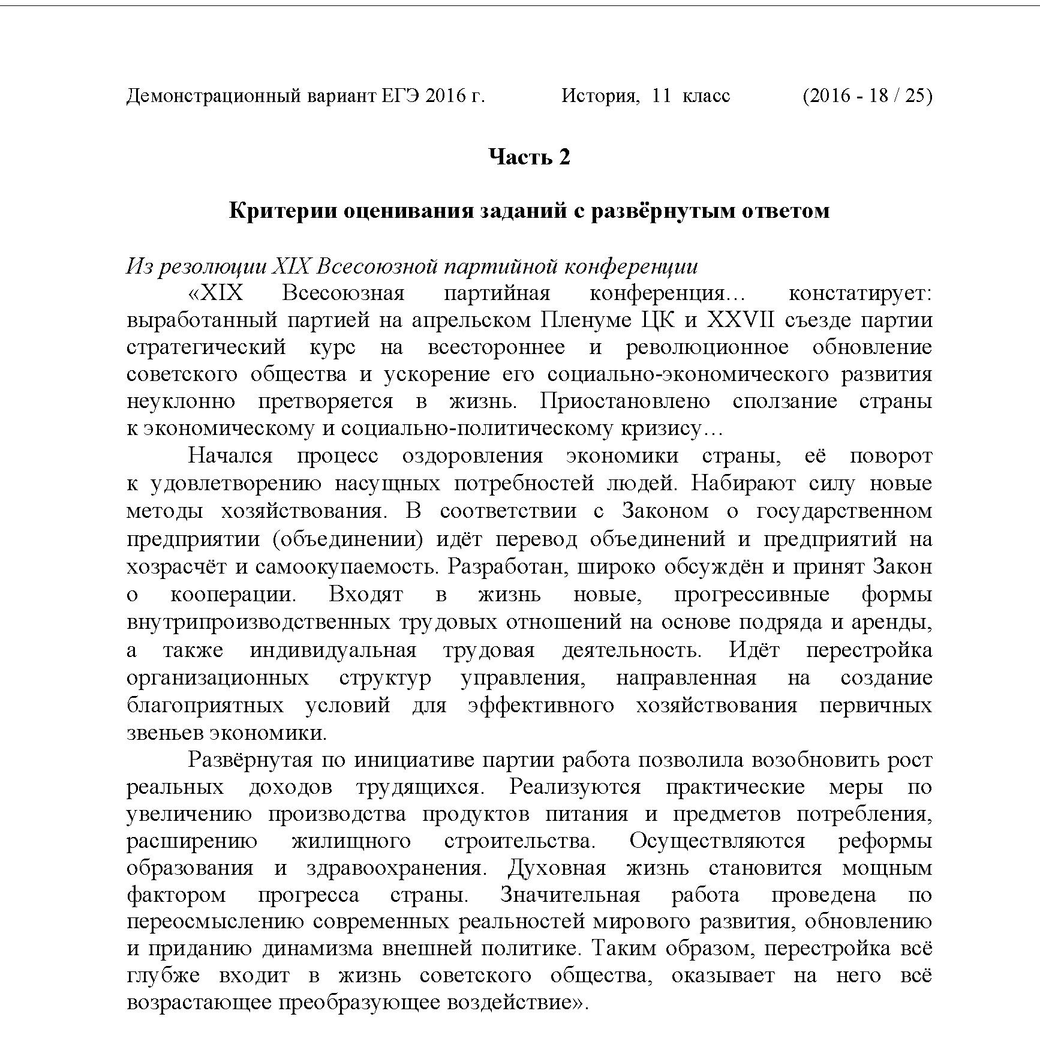

Slide 24
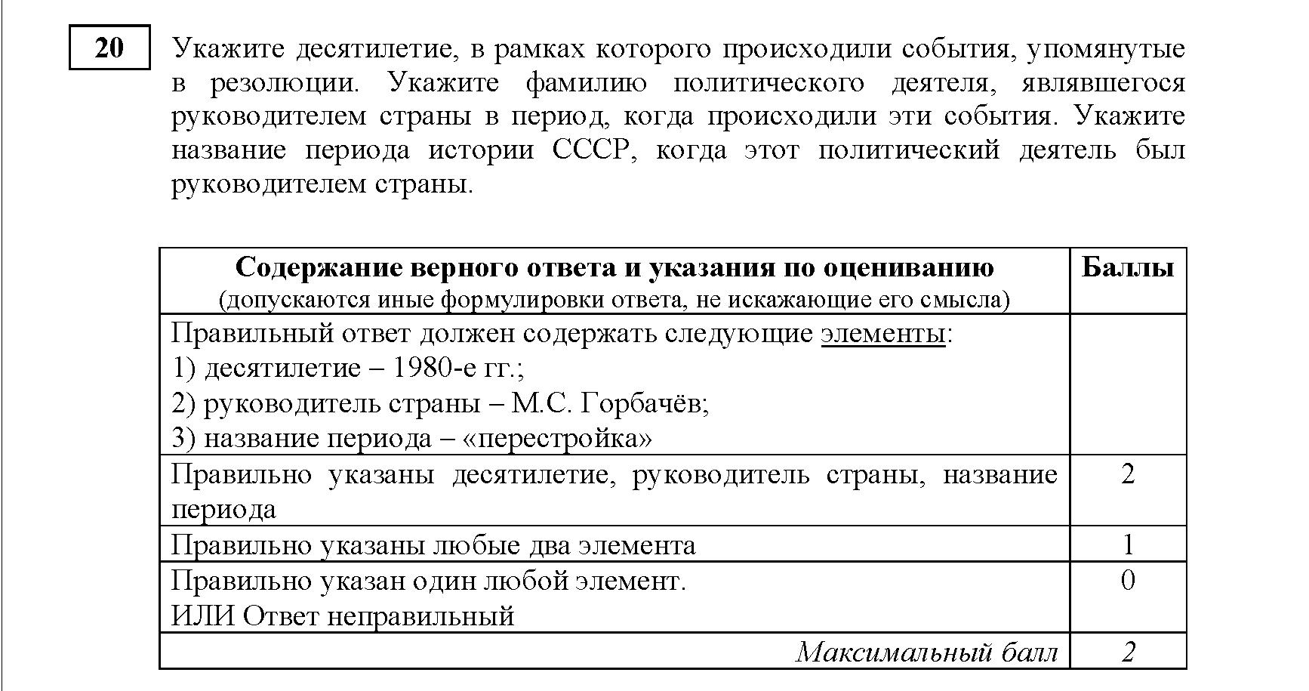
Результат выполнения в 2017 г.: задание 20 – 40,8

Slide 25
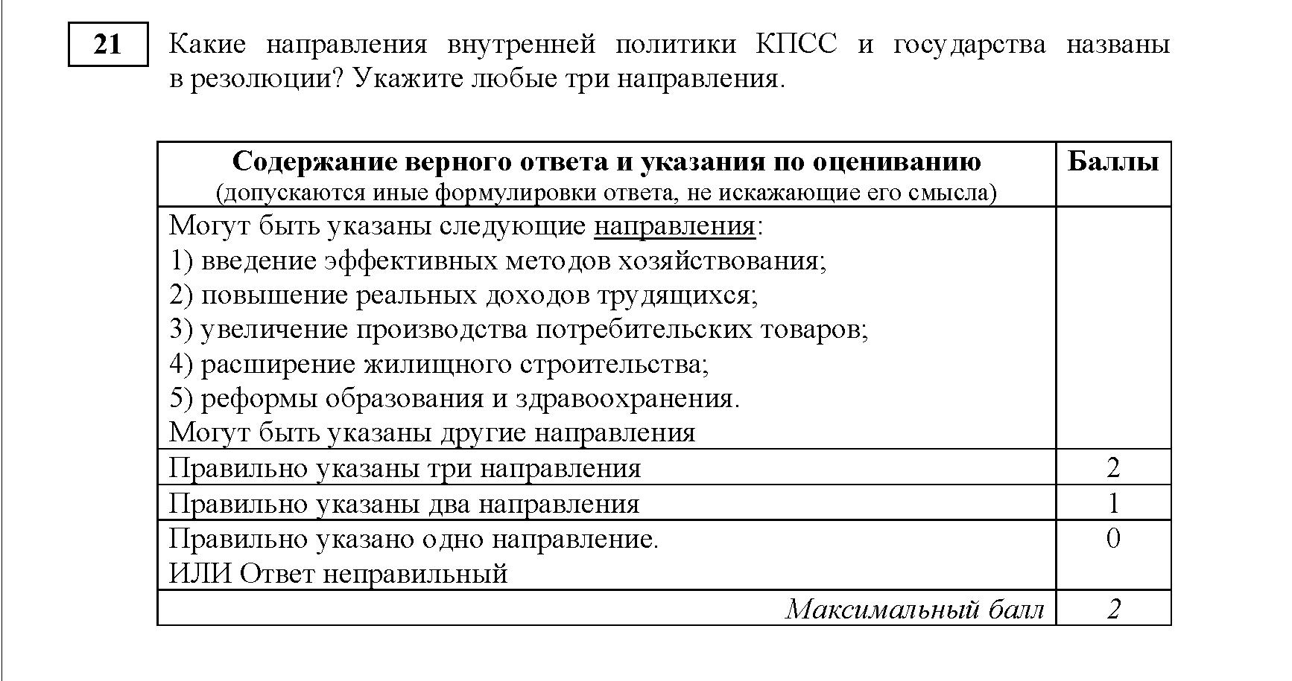
Результат выполнения в 2017 г.: задание 21 – 72,3

Slide 26
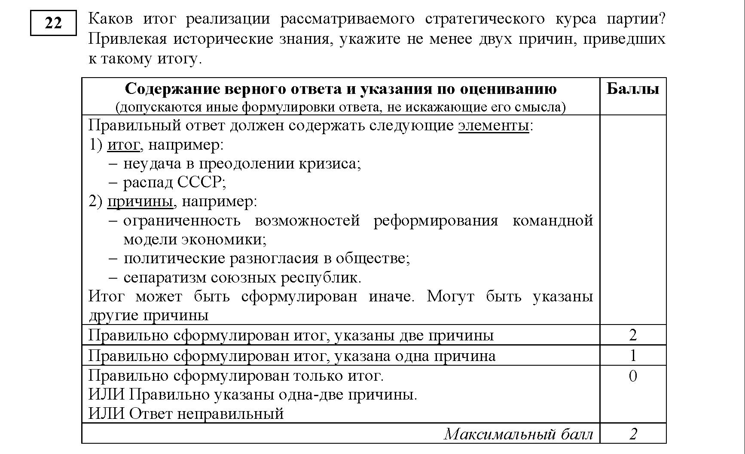
Результат выполнения в 2017 г.: задание 22 – 30,4

Slide 27
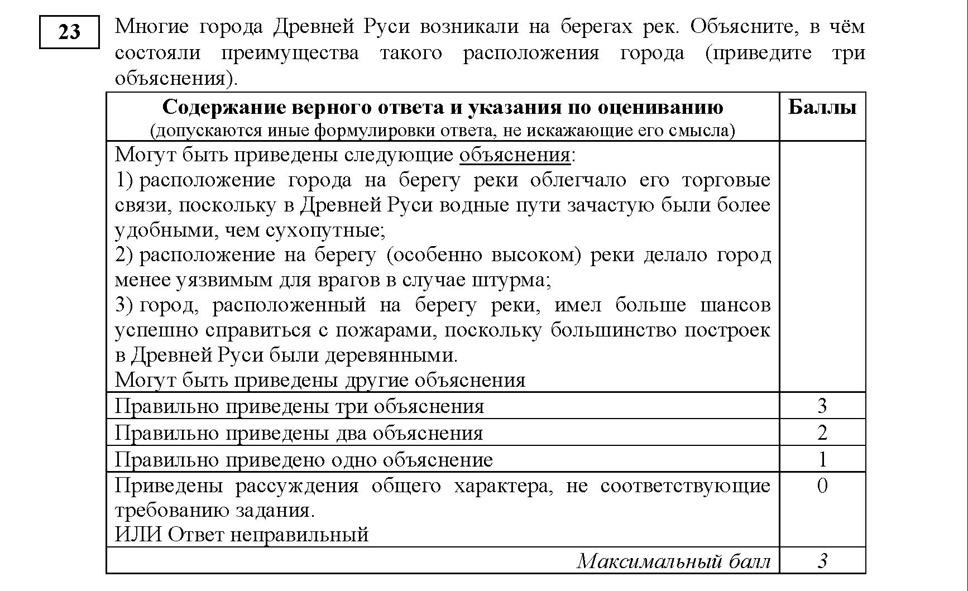
Результаты выполнения в 2017 г.: задание 3 – 36,4

Slide 28
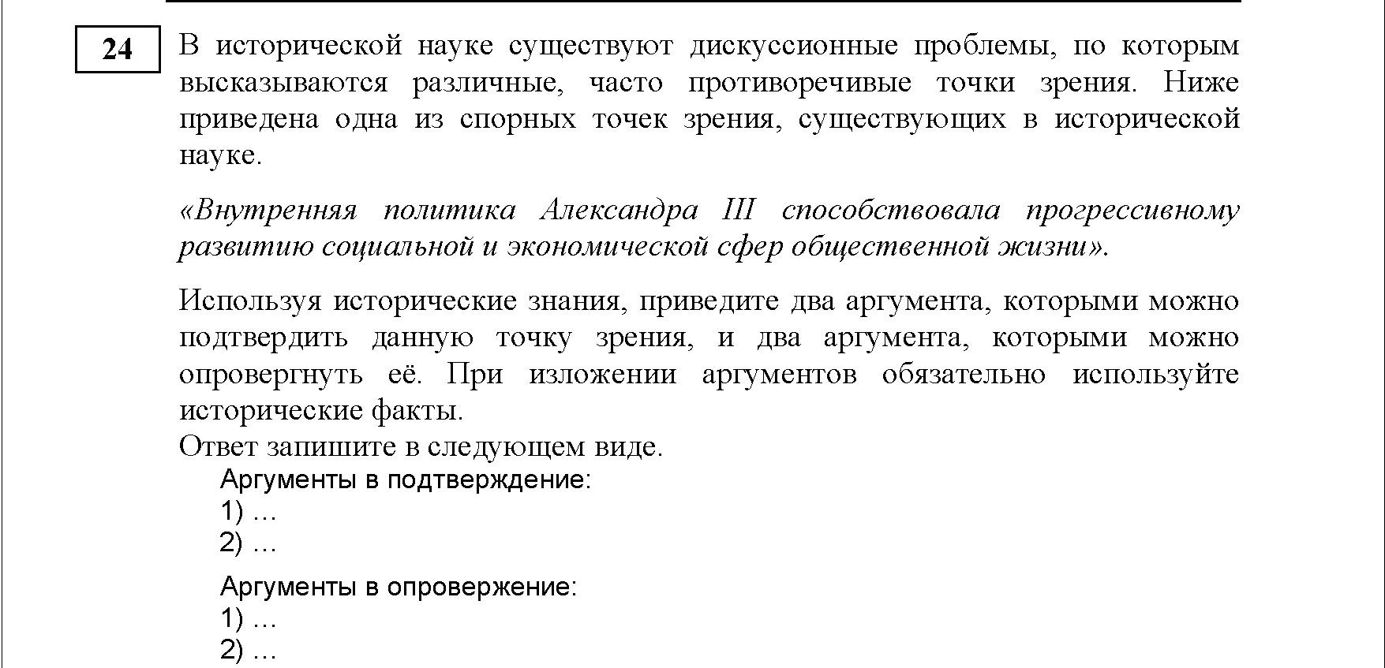
Результат выполнения в 2017 г.: задание 24 – 20,4

Slide 29
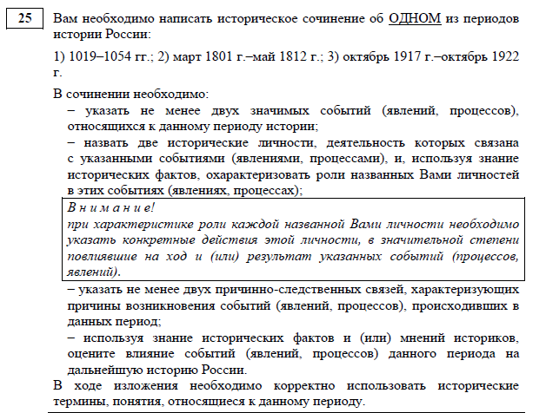

Slide 30
В случае, когда исторические события (явления, процессы) не указаны или все указанные исторические события (явления, процессы) не относятся к выбранному периоду, ответ оценивается 0 баллов (по каждому из критериев К1–К7 выставляется 0 баллов).
 | Критерии оценивания | Баллы
К1 | Указание событий (явлений, процессов) | 2
 | Правильно указаны два события (явления, процесса) | 2
 | Правильно указано одно событие (явление, процесс) | 1
 | События (явления, процессы) не указаны или указаны неверно | 0
К2 | Исторические личности и их роль в указанных событиях (явлениях, процессах) данного периода истории | 2
 | Правильно названы две исторические личности, правильно охарактеризована роль каждой из этих личностей с указанием их конкретных действий, в значительной степени повлиявших на ход и (или) результат названных событий (явлений, процессов) рассматриваемого периода истории России | 2
 | Правильно названы одна-две исторические личности, правильно охарактеризована роль только одной личности с указанием её конкретных действий (или конкретного действия), в значительной степени повлиявших на ход и (или) результат названных событий (явлений, процессов) рассматриваемого периода истории России (или одного события / явления / процесса) | 1

Slide 31
Конкретные действия – осмысленные волевые усилия, которые всегда носят единичный характер и выражаются в непосредственном проявлении личной активности историческим деятелем. Причем, под действиями в истории мы понимаем именно исторические, социальные действия, а, например, не биологические процессы.
К2 | Правильно названы одна-две исторические личности, роль каждой из них в указанных событиях (явлениях, процессах) данного периода истории России не охарактеризована / охарактеризована неправильно. ИЛИ Правильно названы одна-две исторические личности, при характеристике роли каждой из них в указанных событиях (явлениях, процессах) данного периода истории России приведены рассуждения общего характера без указания их конкретных действий, в значительной степени повлиявших на ход и (или) результат названных событий (явлений, процессов) рассматриваемого периода истории России ИЛИ Исторические личности названы неверно. ИЛИ Исторические личности не названы | 0

Slide 32
«После смерти Александра II на престол взошел Александр III»
«Николай II отрёкся от престола»
«Е.И. Пугачёв возглавил восстание».
«Наталья Нарышкина родила сына, будущего императора Петра I»

Slide 33
К3 | Причинно-следственные связи По данному критерию не засчитываются причинно-следственные связи, названные при указании роли личности и засчитанные по критерию К2 | 2
 | Правильно указаны две причинно-следственные связи, характеризующие причины возникновения событий (явлений, процессов), происходивших в данных период | 2
 | Правильно указана одна причинно-следственная связь, характеризующая причины возникновения событий (явлений, процессов), происходивших в данных период | 1
 | Причинно-следственные связи указаны неверно / не указаны | 0
К4 | Оценка влияния событий (явлений, процессов) данного периода на дальнейшую историю России | 1
 | Дана оценка влияния событий (явлений, процессов) данного периода на дальнейшую историю России с опорой на исторические факты и (или) мнения историков | 1
 | Оценка влияния событий (явлений, процессов) данного периода на дальнейшую историю России сформулирована в общей форме или на уровне обыденных представлений, без привлечения исторических фактов и (или) мнений историков. ИЛИ Оценка влияния событий (явлений, процессов) данного периода на дальнейшую историю России не дана | 0

Slide 34
К5 | Использование исторической терминологии | 1
 | При изложении корректно использована историческая терминология | 1
 | Все исторические термины, понятия использованы некорректно. ИЛИ Исторические термины, понятия не использованы | 0
К6 | Наличие фактических ошибок. 1 или 2 балла по критерию К6 может быть выставлено только в случае, если по критериям К1–К4 выставлено в сумме не менее 4 баллов | 2
 | В историческом сочинении отсутствуют фактические ошибки | 2
 | Допущена одна фактическая ошибка | 1
 | Допущены две или более фактические ошибки | 0
К7 | Форма изложения. 1 балл по критерию К7 может быть выставлен только в случае, если по критериям К1–К4 выставлено в сумме не менее 4 баллов | 1
 | Ответ представлен в виде исторического сочинения (последовательное, связное изложение материала) | 1
 | Ответ представлен в виде отдельных отрывочных положений | 0
Максимальный балл |  | 11

Slide 35
«Во внутренней политике активно проводились реформы Косыгина. Задачей этих реформ было улучшить положение в сельском хозяйстве. Реформы Косыгина были очень удачными и позже они вылились в восьмую пятилетку…»
«А.А. Жданов раскритиковал стихи Ахматовой и Зощенко.»
«Последствием заключения Россией Тильзитского мира стала Континентальная блокада»
«Павел I издал декрет о трехдневной барщине»

Slide 36
Статистика выполнения задания 25
Критерий | Уровень сложности | Максимальный балл | Средний тестовый балл
Указание событий (явлений, процессов) | Б | 2 | 76,2
Исторические личности и их роль в указанных событиях (явлениях, процессах) данного периода истории | П | 2 | 46
Причинно-следственные связи | В | 2 | 43
Оценка значения периода для истории России | В | 1 | 38,7
Использование исторической терминологии | Б | 1 | 75
Наличие / отсутствие фактических ошибок | В | 2 | 33,6
Форма изложения | В | 1 | 53,9

Slide 37
Всероссийские проверочные
работы

Slide 39
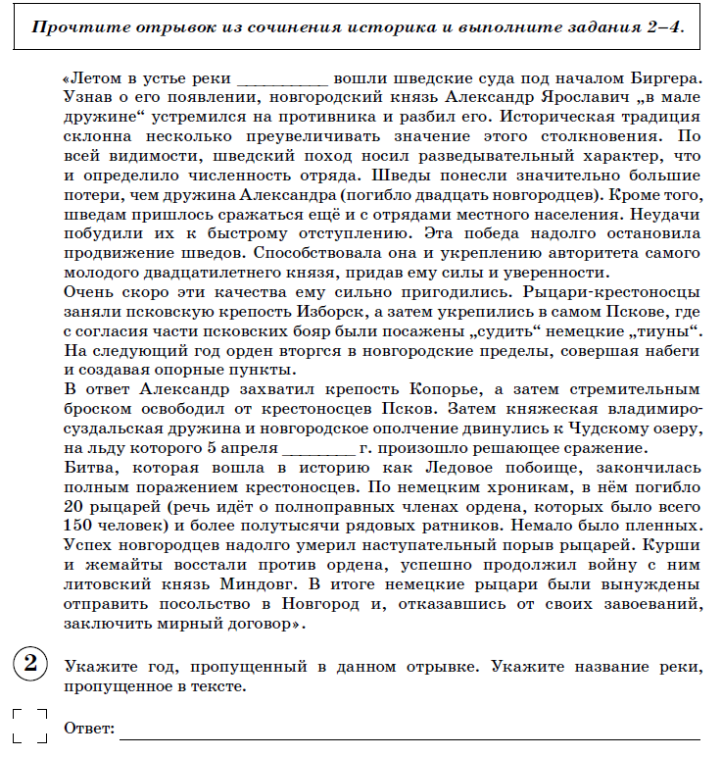

Slide 40
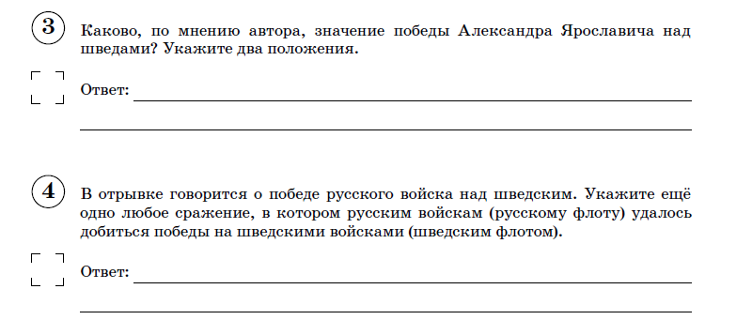

Slide 41
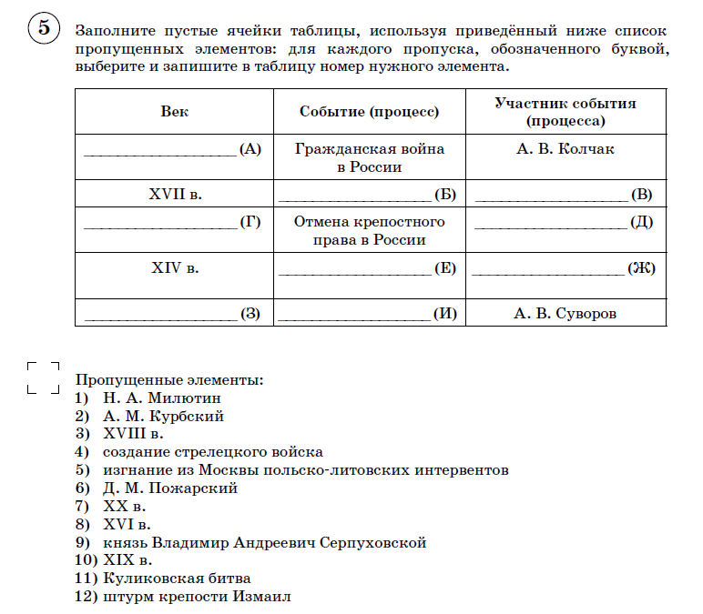

Slide 42
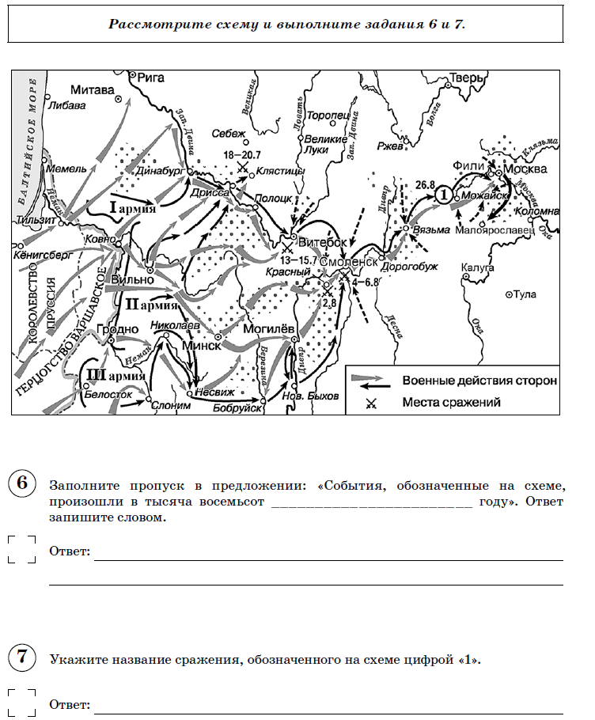

Slide 43
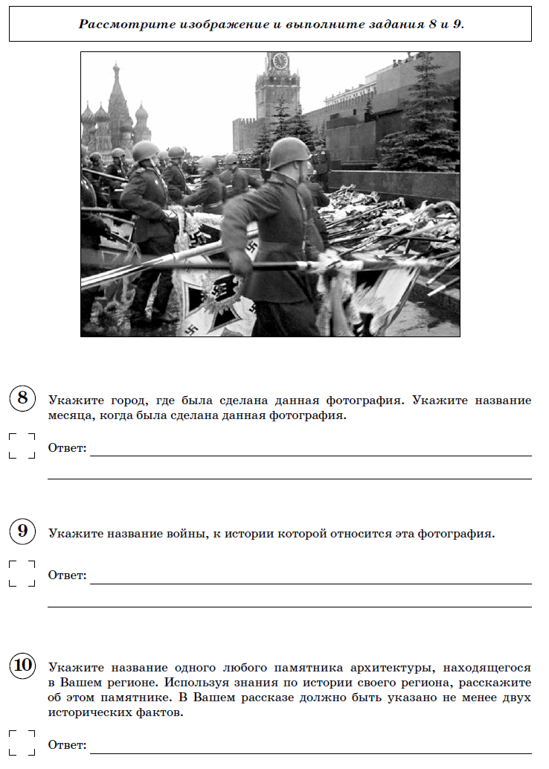

Slide 44
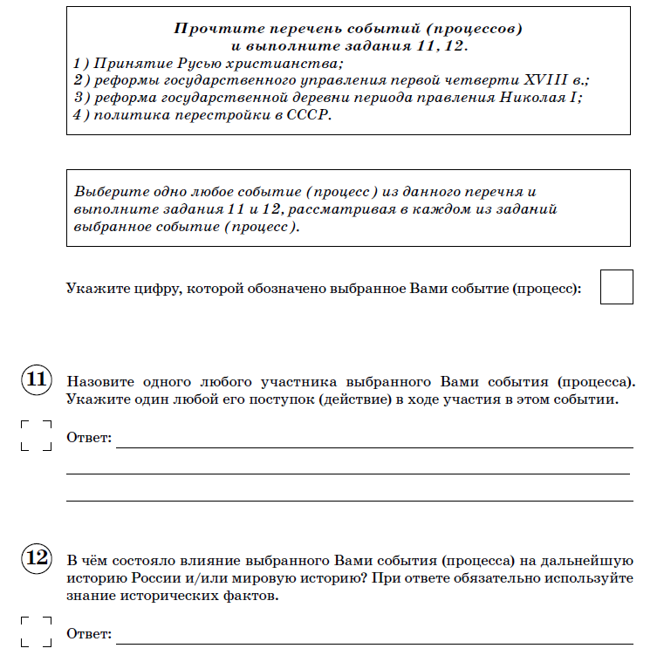

Slide 45
Спасибо за внимание!

Slide 46
Направление развития
ЕГЭ

Slide 47
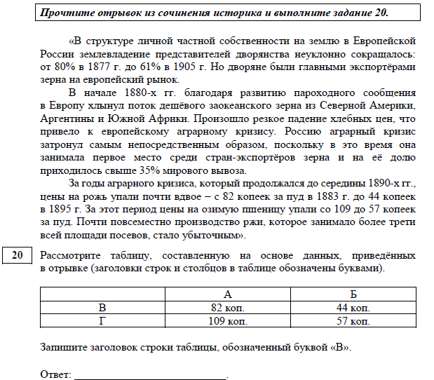

Slide 48
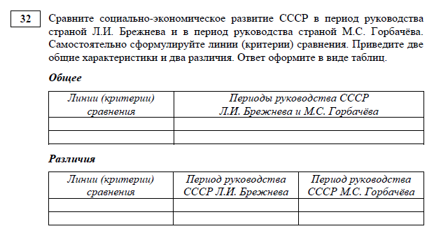

Slide 49
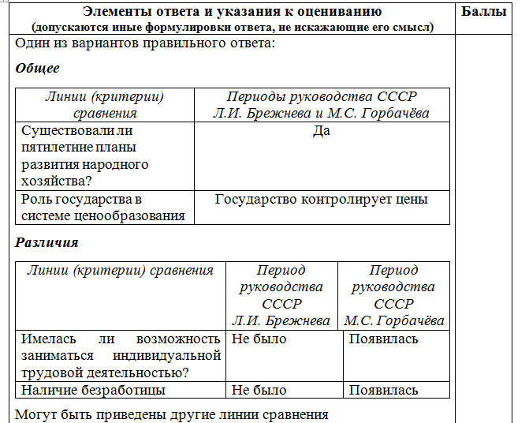

Slide 50
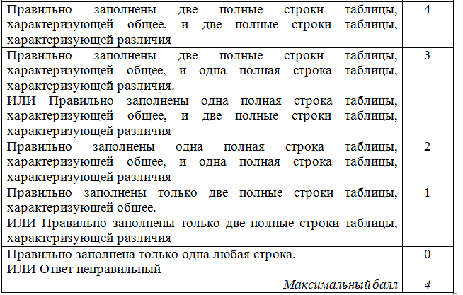

Slide 51
Направление развития
ОГЭ

Slide 52
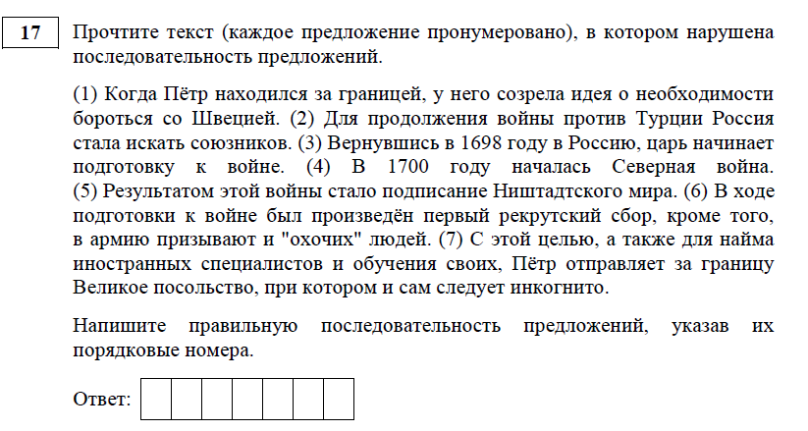

Slide 53
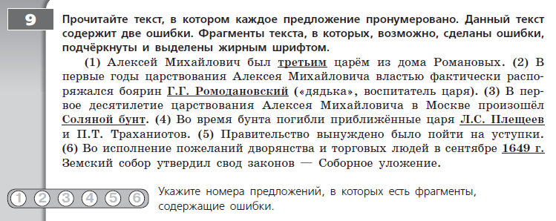

Slide 54
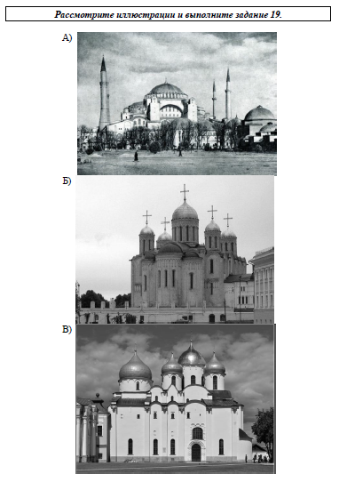
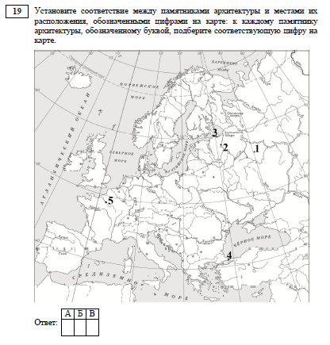

Slide 55
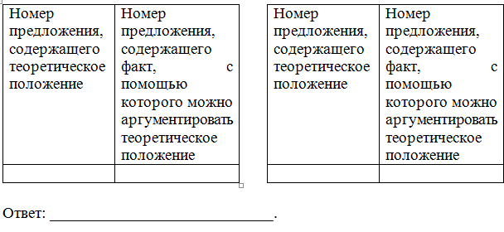
Перед Вами четыре предложения. Два из них являются теоретическими положениями, которые требуется аргументировать. Другие два содержат факты, которые могут послужить аргументами для этих теоретических положений.
1) Возникают первые мануфактуры, образуются общероссийские ярмарки.
2) XVII век охарактеризован современниками как «бунташный».
3) В XVII веке произошли важные изменения в экономической жизни страны.
4) В середине XVII века происходят крупные городские восстания, а затем восстание под руководством С.Т. Разина.
Подберите для каждого теоретического положения соответствующий факт. Номера соответствующих предложений запишите в строку ответов.
Ответ:

Slide 56
Прочтите список исторических деятелей, терминов, названий.
Земский собор; 2) царевич Дмитрий; 3) самозванец; 4) Речь Посполитая; 5) неурожаи; 6) Борис Годунов.
Опираясь на знание истории, напишите небольшое сочинение, в котором будут использованы все элементы из представленного списка.
В сочинении приведите факты, которые соответствуют исторической действительности.

Slide 57
К1 | Смысловое соответствие исторического сочинения эпохе (периоду, событию, явлению, процессу), при характеристике которой могут быть использованы элементы из списка | 1
 | Историческое сочинение посвящено эпохе (периоду, событию, явлению, процессу), к которой относятся элементы из списка | 1
 | Историческое сочинение не соответствует эпохе (периоду, событию, явлению, процессу), при характеристике которой могут быть использованы элементы из списка. ИЛИ Факты, использованные при написании сочинения, существенно искажают смысл ответа и свидетельствуют о непонимании выпускником эпохи (периода, события, явления, процесса) | 0

Slide 58
К2 | Использование элементов из списка | 3
 | Корректно использованы все элементы из приведённого списка | 3
 | Корректно использованы пять элементов из приведённого списка (один элемент не использован или использован некорректно) | 2
 | Корректно использованы три – четыре элемента из приведённого списка (остальные элементы не использованы или использованы некорректно) | 1
 | Корректно использовано менее трёх элементов из приведённого списка. ИЛИ Все элементы из списка использованы некорректно. ИЛИ Элементы из списка не использованы | 0

Slide 59
К3 | Отсутствие фактических ошибок | 2
 | Отсутствуют фактические ошибки (ошибки, связанные с некорректным использованием элементов из списка, не засчитываются) | 2
 | Допущены одна – две фактические ошибки (ошибки, связанные с некорректным использованием элементов из списка, не засчитываются), не приведшие к существенному искажению смысла | 1
 | Допущено более двух фактических ошибок (ошибки, связанные с некорректным использованием элементов из списка, не засчитываются), не приведших к существенному искажению смысла | 0
 | Форма изложения | 1
К4 | Весь ответ представлен в виде исторического сочинения (последовательное, связное изложение материала) | 1
 | Ответ представлен в виде отдельных отрывочных положений | 0

